Slide 1
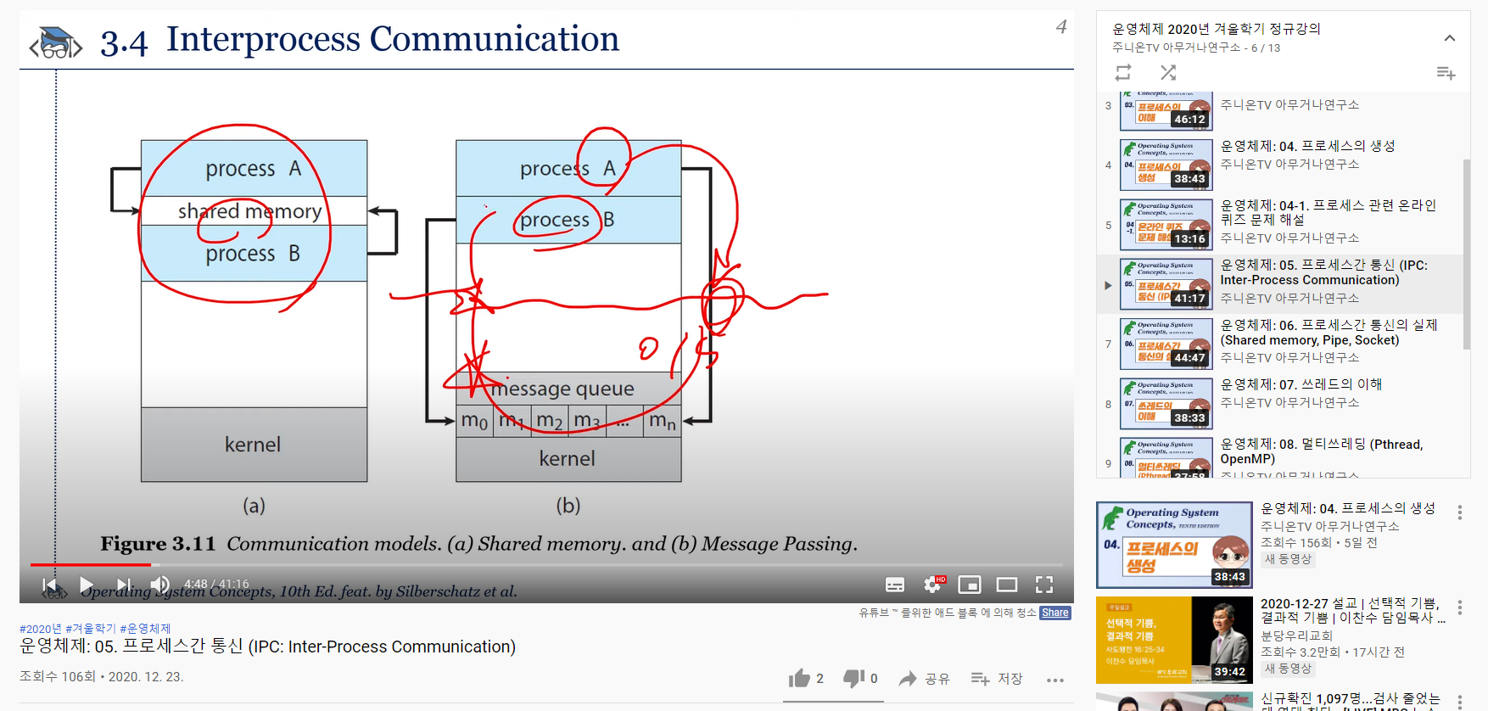

Slide 2
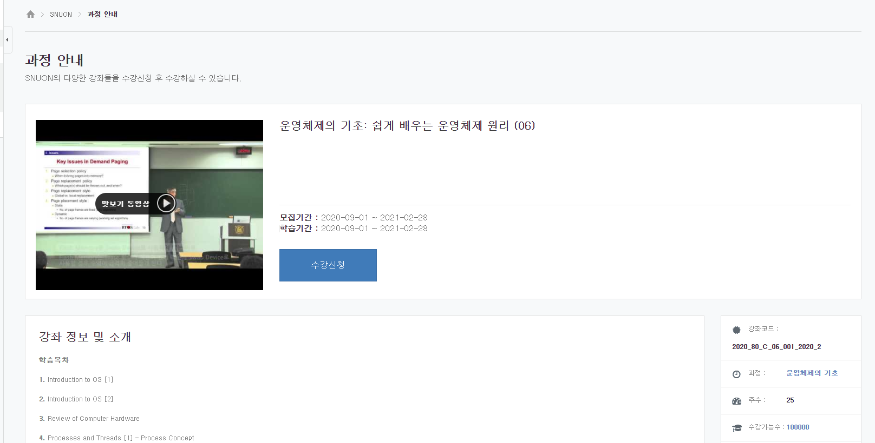

Slide 3


How to Study
운영체제 공부 가이드

